Slide 1
Профилактика инфекций, передаваемых половым путем
Государственное учреждение здравоохранения
«Областной кожно-венерологический диспансер»
Дорошева С.В.
главный внештатный специалист управления здравоохранения Липецкой области по дерматовенерологии и косметологии
2022 год

Slide 2
Инфекции, передаваемые половым путем –
это инфекции, передающиеся от человека человеку, в основном, через сексуальные контакты. Некоторые из них могут передаваться от матери ребенку во время беременности, родов и кормления грудью, а также через инфицированную кровь и продукты крови

Slide 3
Инфекции, передаваемые половым путем (ИППП)
Сифилис
Гонорея
Трихомониаз
Хламидиоз
СПИД
Вирус простого герпеса (ВПГ)
Остроконечные кондиломы
Вирус папилломы человека (ВПЧ)
Гепатит В
Цитомегаловирус
Контагиозный моллюск
Чесотка
Лобковый педикулез (фтириаз)

Slide 4
Основные факты
ИППП характеризуются высокой контагиозностью и сравнительно быстрым распространением среди определенных групп населения
Каждый день в мире происходит более 1 миллиона случаев заражения ИППП, большинство из которых протекают бессимптомно
Каждый год происходит 374 миллиона новых случаев заражения одной из четырех излечимых ИППП – хламидиозом, гонореей, сифилисом или трихомониазом
Количество лиц с генитальной инфекцией вируса простого герпеса (ВПГ) оценивается на уровне свыше 500 миллионов человек (в возрасте 15–49 лет)
Одним из серьезных факторов, препятствующих сокращению бремени ИППП в мире, является лекарственная устойчивость этих инфекций

Slide 5
Осложнения ИППП
ИППП напрямую сказываются на сексуальном и репродуктивном здоровье, приводят к стигматизации
При отсутствии лечения могут быть серьезные последствия: неврологические и сердечно-сосудистые заболевания, бесплодие, внематочная беременность, онкологические заболевания, мертворождение, повышенный риск заражения ВИЧ
Каждый год в результате инфицирования вирусом папилломы человека (ВПЧ) происходит более 311 000 случаев смерти от рака шейки матки
Согласно оценкам ВОЗ, почти 1 миллион беременных ежегодно инфицируется сифилисом, что приводит к более чем 350 000 случаев неблагоприятного исхода родов

Slide 6
Факторы, влияющие на распространение ИППП
Демографические сдвиги
Социально-экономические факторы
Изменение сексуальных отношений
Социальные катаклизмы
Экономические условия
Проституция
Употребление наркотиков
Наличие групп повышенного риска
Социально-культурные факторы
Резистентность к противомикробным средствам

Slide 7
Диагностика ИППП
ИППП часто протекают бессимптомно или возникающие симптомы могут иметь неспецифичный характер
Наиболее распространенными симптомами являются вагинальные выделения, выделения из мочеиспускательного канала, чувство жжения при мочеиспускании, зуда или наличие высыпаний (язв) в области половых органов, а также боли в области живота
Для лабораторных исследований используются только образцы крови, мочи или биологического материала (выделения, соскоб).
В настоящее время широко применяются точные диагностические тесты на ИППП (с использованием молекулярных технологий). Они имеют особенно важное значение для диагностики бессимптомных инфекций
Перспективным является разработка экспресс-тестов и наборов для самозабора биоматериала, которые могут повысить эффективность диагностики и лечения ИППП, особенно в условиях нехватки ресурсов

Slide 8
Заболеваемость ИППП за 9 месяцев 2021-2022 гг.
Notes:
За последние 10 лет впервые зарегистрирован рост заболеваемости инфекциями, передаваемыми половым путем: за 9 месяцев 2022 года увеличение составило 7,6% по всем нозологическим формам в сравнении с аналогичным периодом прошлого года (77,5 на 100 тыс. населения против 72,0 на 100 тыс. населения), при этом наблюдается снижение заболеваемости трихомониазом на 9,46% и незначительное снижение заболеваемости хламидиозом.

Slide 9
Заболеваемость сифилисом
Динамика заболеваемости сифилисом
Notes:
С 2016 года заболеваемость сифилисом в Липецкой области регистрировалась ниже показателя по Российской Федерации и ЦФО. При этом в соответствии с общероссийским показателем до 2020 года прослеживалось замедление темпов снижения заболеваемости с 17,5% до 7%.
За 9 месяцев 2022 года зарегистрировано 95 случаев сифилиса, что составило 8,4 случая на 100 тыс. населения, в сравнении с аналогичным периодом 2021 года рост составил 68,3%.
Наиболее часто инфекция регистрировалась у лиц в возрасте: 40 лет и старше – 73,7%, 18-39 лет – 26,3%.
В общей структуре заболеваемости сифилисом доля мужского населения составила 51,6% случаев, женщин – 48,4%.

Slide 10
Заболеваемость гонореей в Липецкой области
Notes:
За отчетный период 9-ти месяцев 2022 года наблюдается рост заболеваемости гонореей в сравнении с аналогичным периодом 2021 года – на 50%. Активное выявление гонорейной инфекции составило более 70%, в основном, врачами-акушерами-гинекологами, а также при обследовании контактных лиц.
Рост заболеваемости гонореей, вероятно, связан с приобретением штаммами гонококка, циркулирующими на территории Липецкой области, множественной лекарственной устойчивости на фоне широкого использования антибиотиков в период борьбы с пандемией КОВИД-19.

Slide 11
Профилактика ИППП
Одним из самых эффективных методов защиты от ИППП являются презервативы при условии их правильного и систематического применения. Презервативы, несмотря на высокую эффективность, не защищают от ИППП, вызывающих экстрагенитальные язвенные поражения (т.е. от сифилиса или генитального герпеса).
Против двух вирусных ИППП — гепатита B и ВПЧ — имеются безопасные и высокоэффективные вакцины. Их появление стало важным шагом вперед в области профилактики ИППП. По состоянию на конец 2020 г. вакцина против ВПЧ применялась в рамках программ плановой иммунизации в 111 странах.
Достигнуты существенные успехи в разработке вакцин против генитального герпеса и ВИЧ, и ряд вакцин-кандидатов уже находятся на ранних этапах клинических исследований. Появляется все больше данных о том, что вакцина для профилактики менингита (MenB) может одновременно защищать от гонореи. Для разработки вакцин против хламидиоза, гонореи, сифилиса и трихомониаза требуются дополнительные исследования.
К мерам профилактики ИППП относится также обеспечение эффективного лечения обоих партнеров, предотвращение осложнений и дальнейшего распространения инфекций. Продолжаются исследования, призванные оценить преимущества и потенциальную безопасность средств до- и постконтактной профилактики ИППП с учетом фактора устойчивости к противомикробным препаратам.

Slide 12
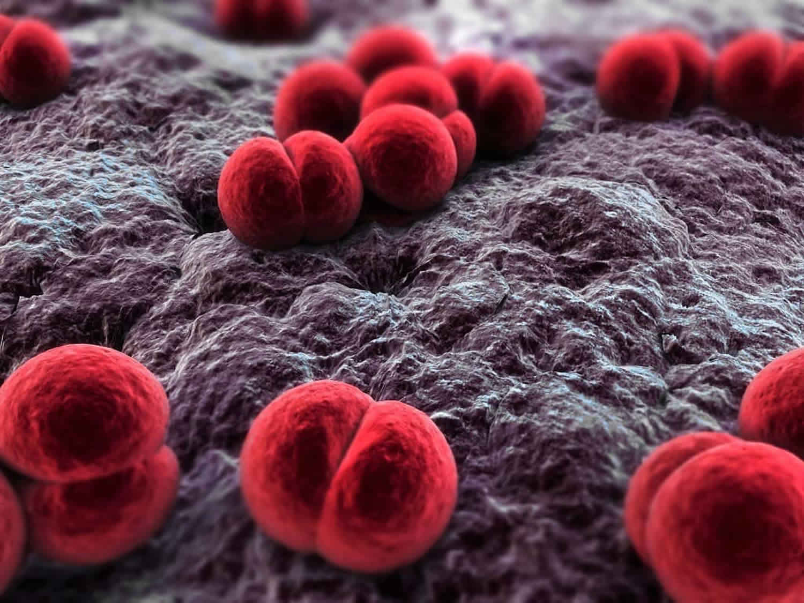
Глобальные стратегии сектора здравоохранения ВОЗ по ВИЧ, вирусному гепатиту и инфекциям, передаваемым половым путем (на 2022–2030 гг.)
В целях содействия принятию эффективных мер по борьбе с распространением N. Gonorrhoeae с множественной лекарственной устойчивостью ВОЗ осуществляет Глобальный план действий по борьбе с распространением и последствиями резистентности N. gonorrhoeae к противомикробным препаратам. Этот план является частью более широкого плана по эпиднадзору за ИППП, который призван способствовать своевременному выявлению возникающих устойчивых штаммов в сочетании с принятием мер в области общественного здравоохранения по профилактике и лечению гонококковых инфекций и уменьшению воздействия гонореи на сексуальное и репродуктивное здоровье.

Slide 13
Профилактика ИППП
Не всегда наличие информации об ИППП приводит к применению этих знаний в жизни, особенно это относится к ядерным группам, для которых свойственно рискованное сексуальное поведение, зачастую связанное с употреблением наркотических средств
Лица, являющиеся вирусоносителями (ВИЧ, гепатитов В и С), нерегулярно применяют барьерные методы защиты отчасти в связи с отсутствием мотивации, что является проблемой для проведения профилактических мероприятий
Работники коммерческого секса представляют собой одну из труднодоступных для проведения профилактических вмешательств групп населения, при этом наиболее подверженных риску ИППП
Профилактика ИППП среди трудовых мигрантов требует создания новых методов информирования, которые должны учитывать наличие коммуникативного (языкового) барьера и повышенной мобильности этой группы населения

Slide 14
Профилактика ИППП
Ряд исследований свидетельствуют о росте информированности молодежи о мерах профилактики ИППП за последние десять лет
Молодежь хотела бы получать информацию об ИППП от медицинских работников как наиболее достоверного источника
Для молодежи возрастает роль интернета в качестве источника получения информации по вопросам здорового образа жизни, в связи с этим возникает необходимость более активного использования медицинскими работниками данного средства распространения информации по профилактике ИППП
При этом отмечается недостаточный уровень воспитательно-образовательных программ по вопросам пола и сексуального поведения и негативное воздействие средств массовой информации на молодежь в вопросах пола и межполовых взаимоотношений
Эффективность мер профилактики ИППП зависит от качества взаимодействия системы здравоохранения с педагогической общественностью и работниками средств массовой информации

Slide 15
Благодарю за внимание!

